Slide 1
Община Благоевград
Успешно реализирани проекти по Оперативна програма
„Регионално развитие“
2007-2013 г.
Костадин Георгиев
Началник – отдел „Устойчиво развитие и европейски проекти"
пл. „Георги Измирлиев“ №1
www.blgmun.com

Slide 2
ОПРР 2007-2013 г.
Проект: „Ремонт и рехабилитация на път IV – 10059 – с. Горно Церово, Община Благоевград, област Благоевград /I-1 София – Кулата/, отклонение за с.Горно Церово от км 1+600 на път IV 10064 и път IV-10089 – с. Марулево, община Благоевград, област Благоевград“
Обща стойност на проекта: 2 934 897,66 лв.;
Продължителност на проекта - 20 месеца;
Постигнатите резултати от проекта са:
Ремонтирани и рехабилитирани участъци от общинската пътна мрежа с обща дължина около 12 км.;
Подобрен достъп за населението на село Горно Церово и село Марулево

Slide 3
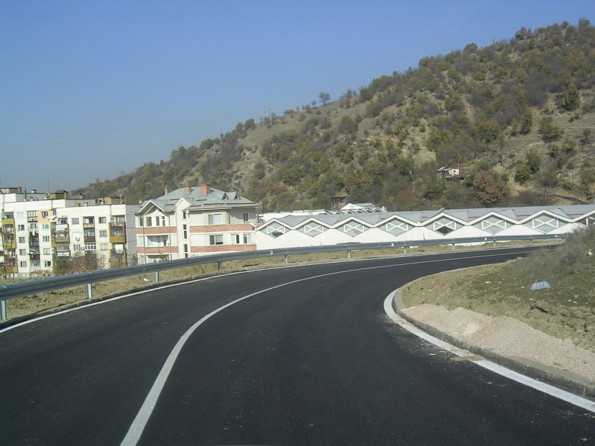
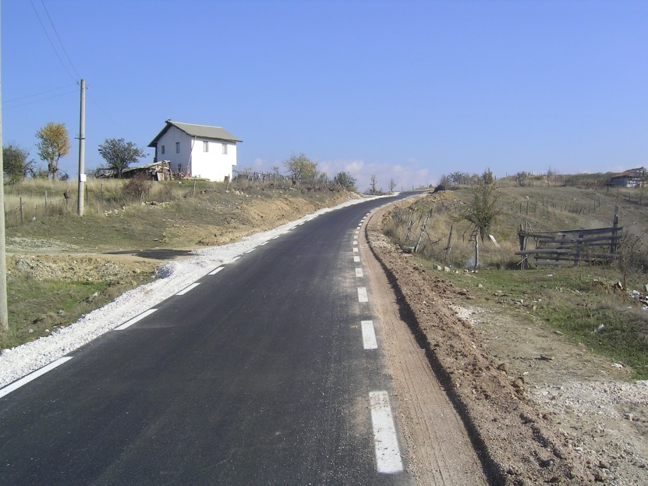
ОПРР 2007-2013 г.
Проект: „Ремонт и рехабилитация на път IV – 10059 – с. Горно Церово, Община Благоевград, област Благоевград /I-1 София – Кулата/, отклонение за с.Горно Церово от км 1+600 на път IV 10064 и път IV-10089 – с. Марулево, община Благоевград, област Благоевград“

Slide 4
ОПРР 2007-2013 г.
Проект: „Основен ремонт на общински Младежки дом и реконструкция на съществуващата дренажна система – Благоевград“
Обща стойност на проекта: 930 879,19 лв.
Продължителност на проекта: 25 месеца
Постигнатите резултати от проекта са:
Извършен основен ремонт на Общински младежки дом;
Въведени мерки за енергийна ефективност на сградата на Общински младежки дом;
Извършена реконструкция на дренажната система;

Slide 5
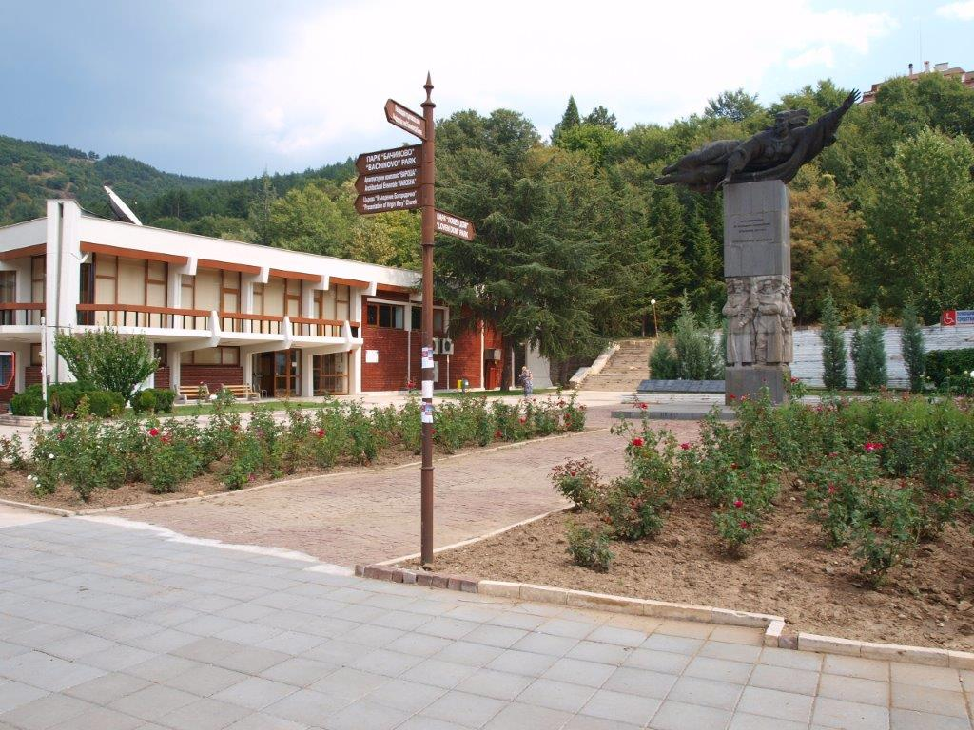
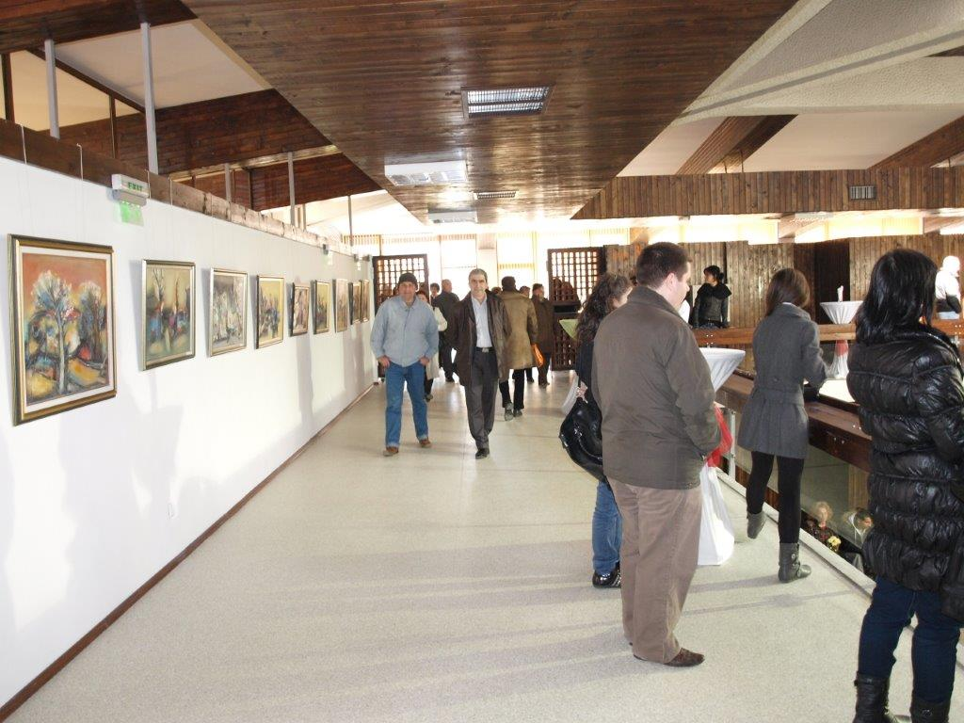
ОПРР 2007-2013 г.
Проект: „Основен ремонт на общински Младежки дом и реконструкция на съществуващата дренажна система – Благоевград“

Slide 6
ОПРР 2007-2013 г.
Проект: „Зелен транспорт, въвеждане на устойчиви форми на транспорт, посредством обмен на опит и добри практики”;
Обща стойност на проекта: 202 233,37 лв.;
Продължителност на проекта: 18 месеца;
Постигнатите резултати от проекта са:
Изготвен анализ на възможността в община Благоевград да се повиши употребата на велосипеди;
Изготвено предпроектно проучване с набелязани конкретни стъпки за пилотно въвеждане на услугата „колела под наем” в община Благоевград

Slide 7
ОПРР 2007-2013 г.
Изготвена интернет страница за популяризиране на проекта и устойчивите форми на транспорт;
Проведена информационна кампания за запознаване на обществеността с проекта и насърчаване употребата на велосипеди в градска среда;
Популяризиране на употребата на велосипеди в двете общини Благоевград и Секешфехервар, Унгария;

Slide 8
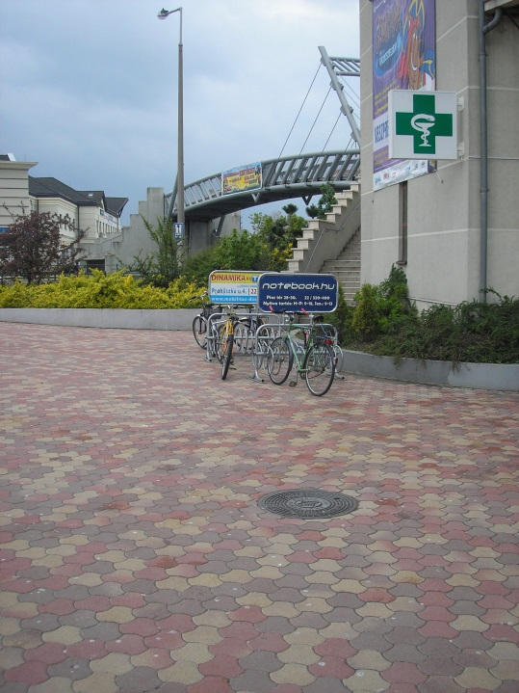
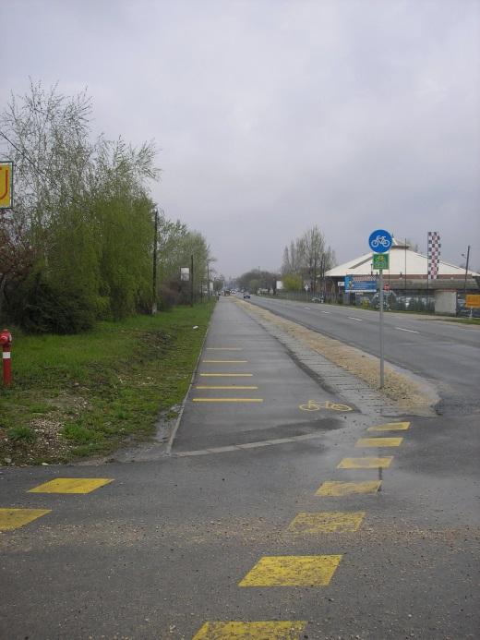
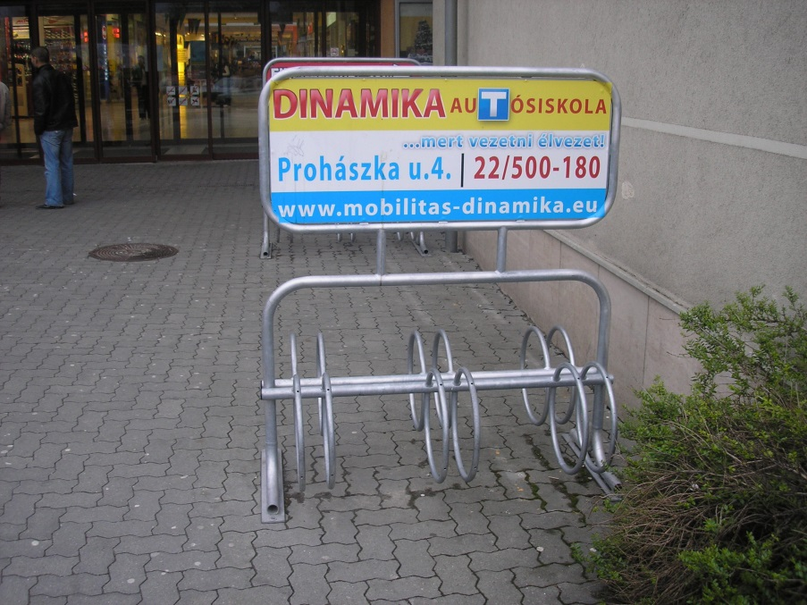
ОПРР 2007-2013 г.
Проект: „Зелен транспорт, въвеждане на устойчиви форми на транспорт, посредством обмен на опит и добри практики”;

Slide 9
ОПРР 2007-2013 г.
Проект: „Ремонт, реконструкция и модернизация на съществуващата социална инфраструктура на територията на Община Благоевград“
Обща стойност на проекта: 2 068 003,56 лв.;
Продължителност на проекта: 28 месеца;
Постигнатите резултати от проекта са:
Обновена социална инфраструктура на:
Дневен център „Зорница“ за възрастни с умствени увреждания;
Дом за стари хора с. Падеш;
Дом за стари хора с. Падеш – филиал Благоевград;

Slide 10
ОПРР 2007-2013 г.
Дневен център за деца и младежи с увреждания „Зорница“;
Център за работа с деца на улицата и приют за безнадзорни;
Закупено необходимото обзавеждане и оборудване.
Постигната икономия на енергия от обновяване на сградите.
Създадени временни и постоянни работни места.

Slide 11
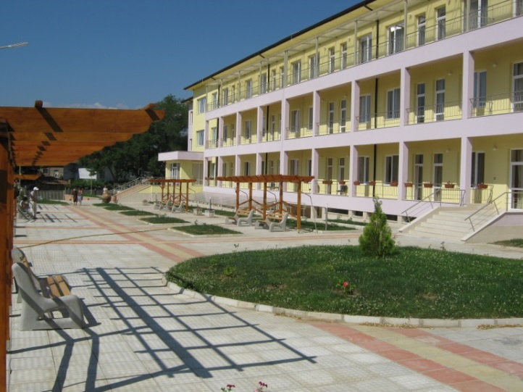
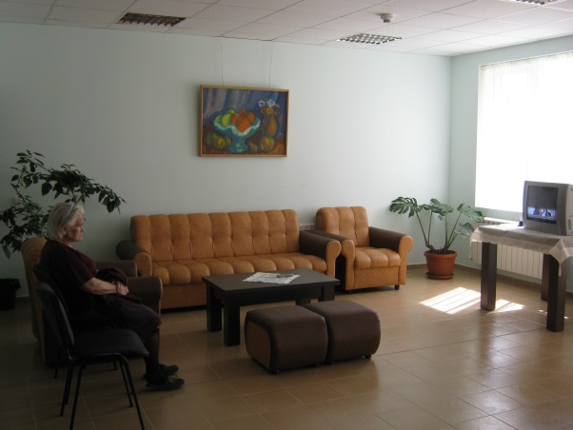
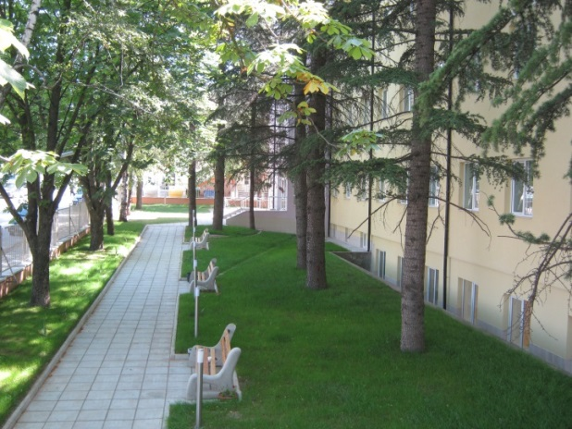
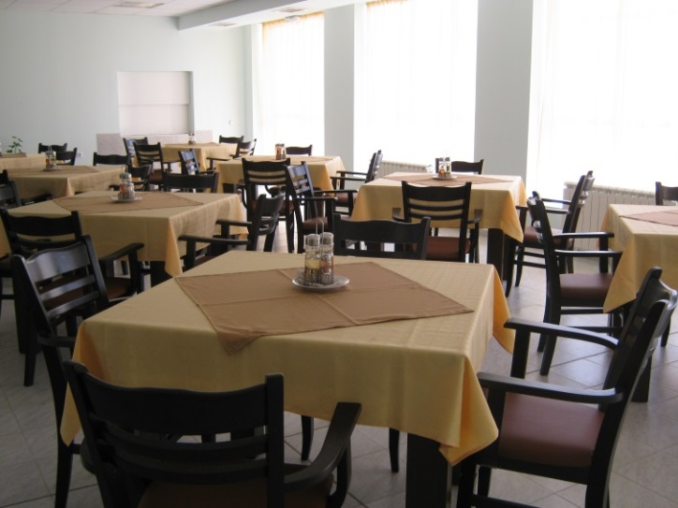
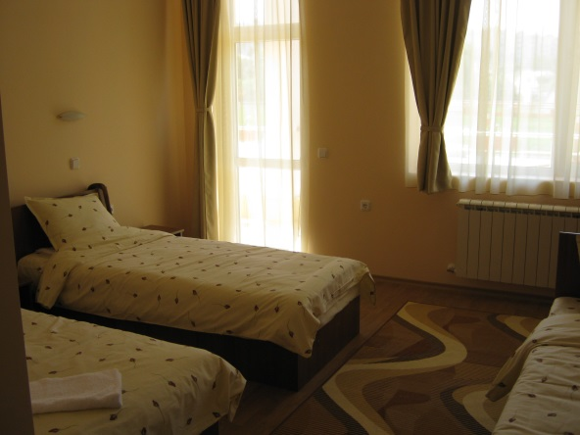
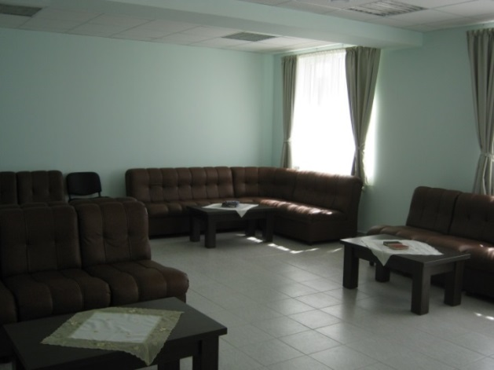
ОПРР 2007-2013 г.

Slide 12
ОПРР 2007-2013 г.
Проект: „Здравословна и достъпна градска среда в Община Благоевград“;
Обща стойност на проекта: 5 019 466,86 лв.;
Продължителност на проекта: 24 месеца;
Постигнатите резултати от проекта са:
Реконструирани и изградени две паркови зони в кв. „Струмско“ с обща площ 13,4 дка.;
Монтирани детски съоръжения;

Slide 13
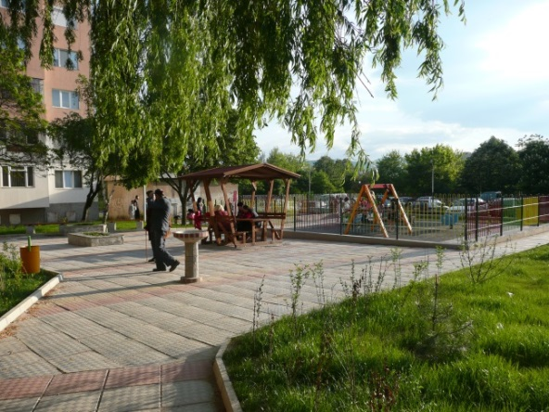
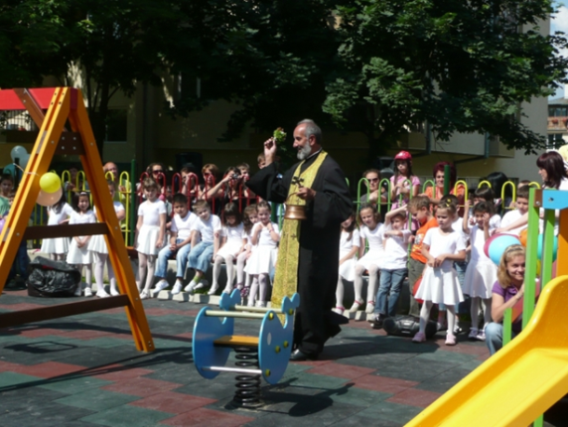
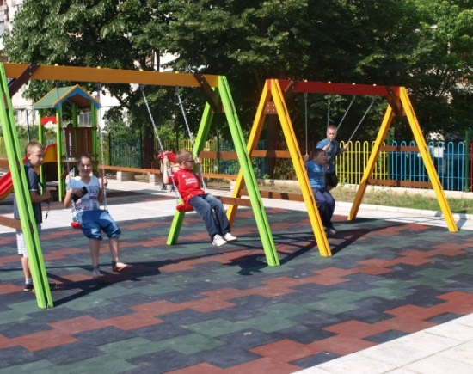
ОПРР 2007-2013 г.
Реконструирана алейна мрежа;
Озеленяване;
Изградено осветление на парковите зони;
Изградени системи за поливане на зелени площи и отвеждане на отпадните води.

Slide 14
ОПРР 2007-2013 г.
Ремонтирани и рехабилитирани 12 улици от първостепенната улична мрежа на гр. Благоевград с приблизителна дължина 8 500 л.м.;
Полагане на нова асфалтова настилка;
Коригиране и ремонт на пътни бордюри;
Оформяне на места за достъп за хора с увреждания;
Ремонт на тротоарни настилки;
Полагане на хоризонтална и вертикална пътна маркировка;

Slide 15
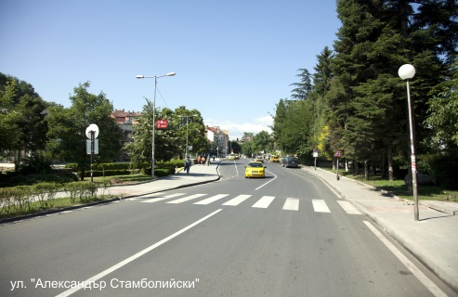
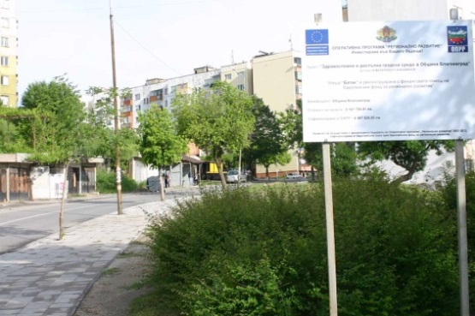
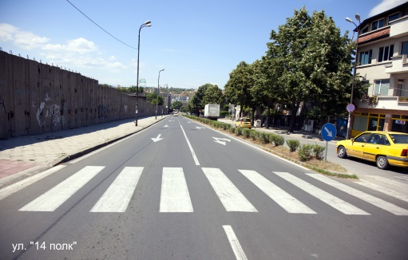
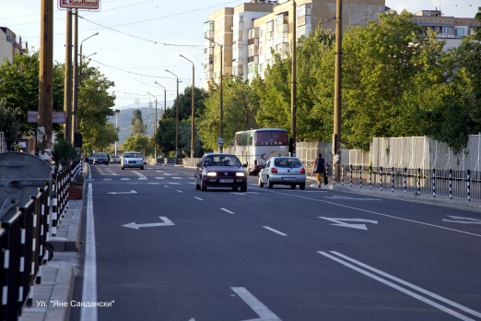
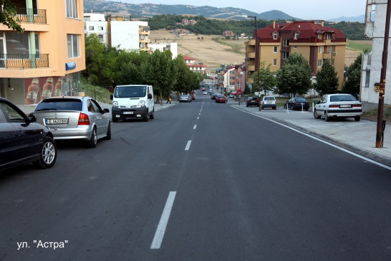
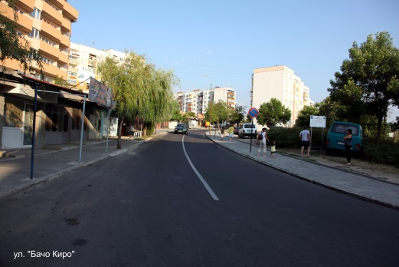
ОПРР 2007-2013 г.
Проект: „Здравословна и достъпна градска среда в Община Благоевград“;

Slide 16
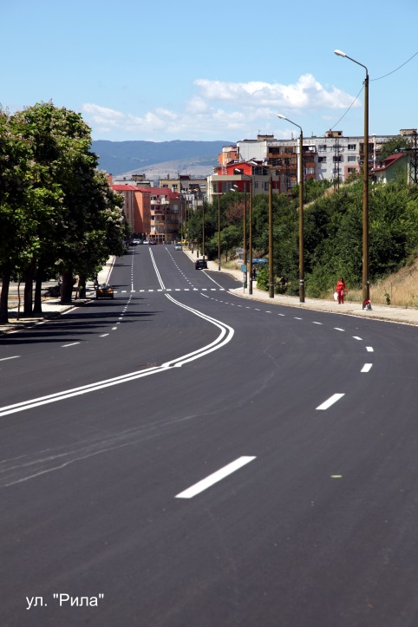
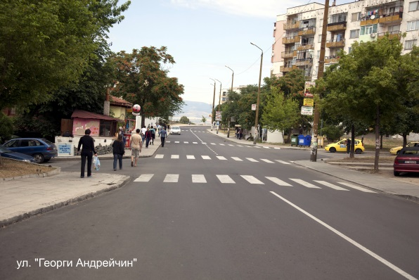
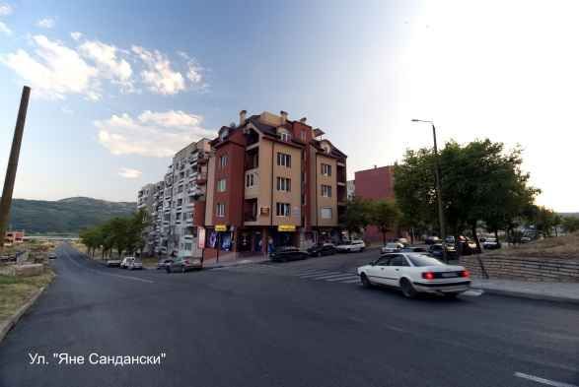
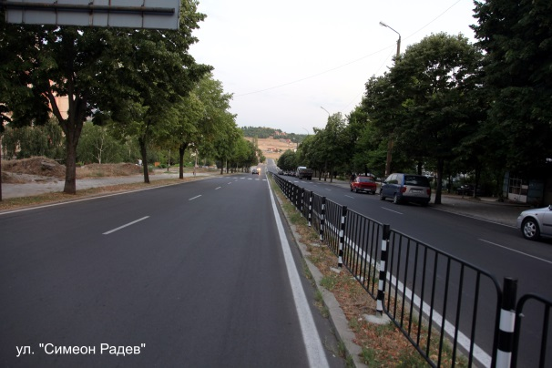
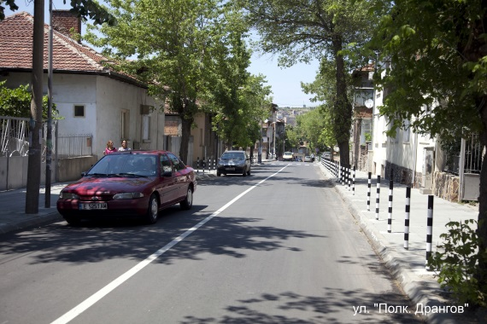
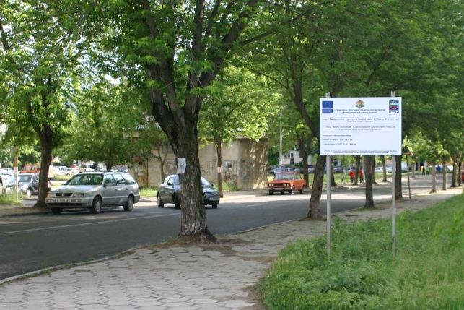
ОПРР 2007-2013 г.

Slide 17
ОПРР 2007-2013 г.
Проект: „Прилагане на мерки за енергийна ефективност в образователната инфраструктура в община Благоевград“
Обща стойност на проекта: 3 155 905,21 лв.;
Продължителност на проекта: 24 месеца;
Постигнатите резултати от проекта са:
Поставена топлоизолация на външни стени, топло и хидроизолация на покриви, газификация, подмяна на дограма на 8 училища и 4 детски заведения от общинската образователна инфраструктура;

Slide 18
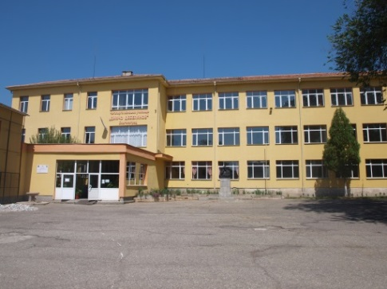
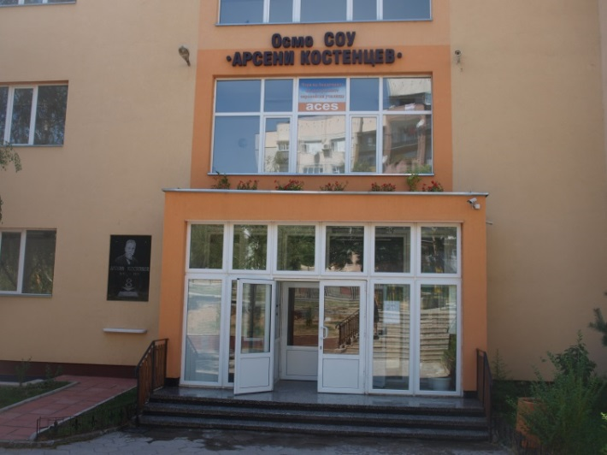
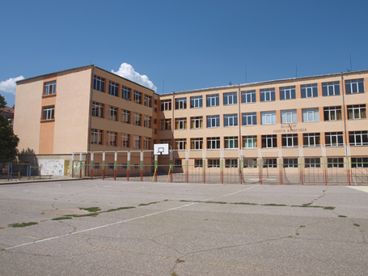
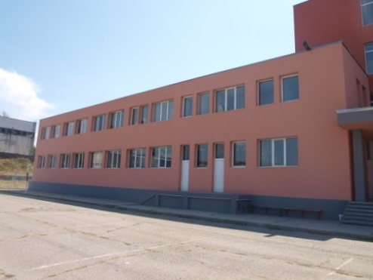
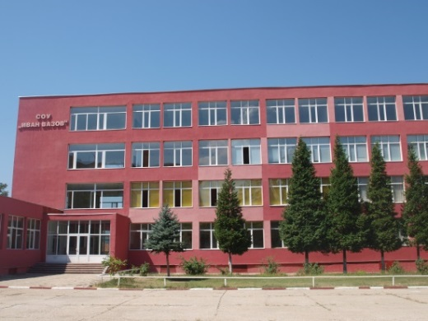
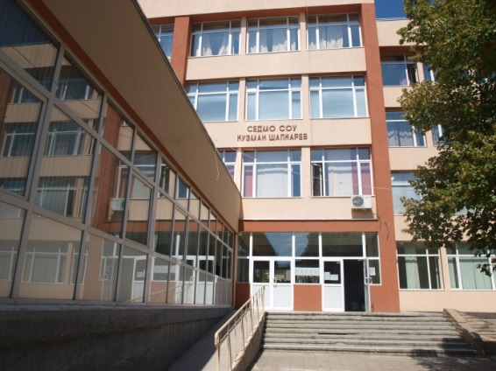
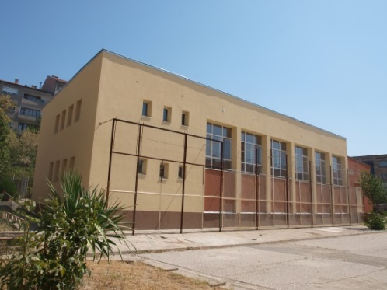
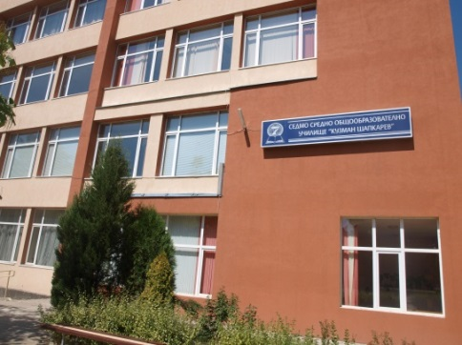
ОПРР 2007-2013 г.

Slide 19
ОПРР 2007-2013 г.
Проект: „Корекция на дерета през село Еленово, Община Благоевград“
Обща стойност на проекта: 705 263,07 лв.;
Продължителност на проекта: 26 месеца;
Постигнатите резултати от проекта са:
Изградени стоманобетонови конструкции, с дължини 416 метра и 360 метра, както и на открит профил бетонова облицовка на р. Еленовска (в частта, образувана от сливането на две дерета) с дължина 385 метра. Изградени съоръжения за предотвратяване на наводненията в с. Еленово.

Slide 20
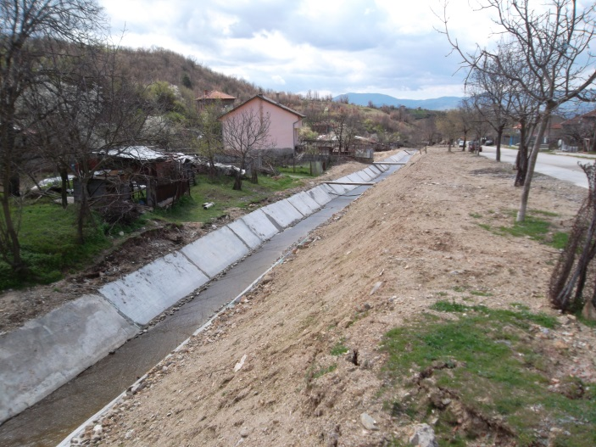
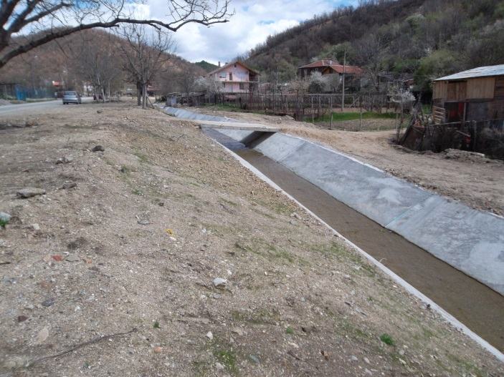
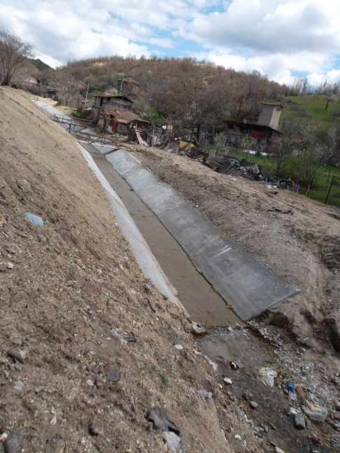
ОПРР 2007-2013 г.
Проект: „Корекция на дерета през село Еленово, Община Благоевград“

Slide 21
ОПРР 2007-2013 г.
Проект: „Разработване на интегриран план за градско възстановяване и развитие на община Благоевград“
Обща стойност на проекта: 292 049,26 лв.;
Продължителност на проекта: 32 месеца;
Постигнатите резултати от проекта са:
Изработен интегриран план за градско развитие, насочен към устойчиво и трайно преодоляване на високата концентрация на икономически, природни и социални проблеми в центъра на агломерационния ареал - Благоевград.

Slide 22
ОПРР 2007-2013 г.
Определени са 3 зони за въздействие, както следва:
„Зона с преобладаващ социален характер”;
„Зона с потенциал на икономическо развитие”;
„Зона за публични функции с висока обществена значимост”.

Slide 23
ОПРР 2007-2013 г.
Проект: „Ремонт и оборудване на СБАЛО „Св. Мина“ – Благоевград“
Обща стойност на проекта: 5 373 155,00лв.;
Продължителност на проекта: 32 месеца;
Постигнатите резултати от проекта са:
Създаден онкологичен и лъчетерапевтичен център, който създаде възможности за извършване на всички видове лъчелечение на болни с онкологични и някои неонкологични заболявания. Обслужват се пациенти лекувани или консултирани в болницата, както и пациенти насочени от други лечебни заведения от цялата страна.

Slide 24
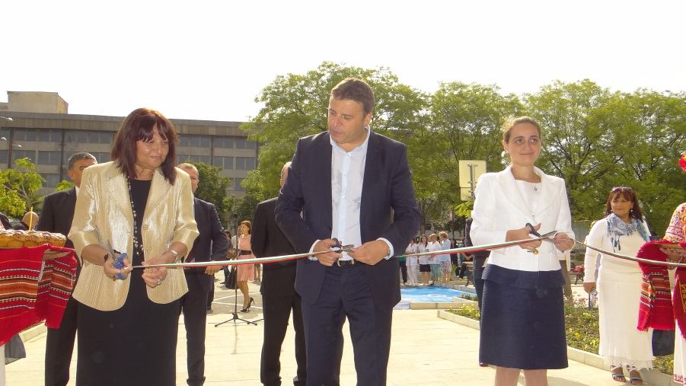
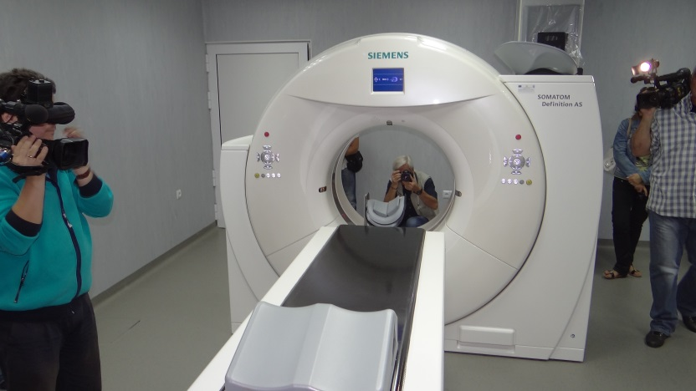
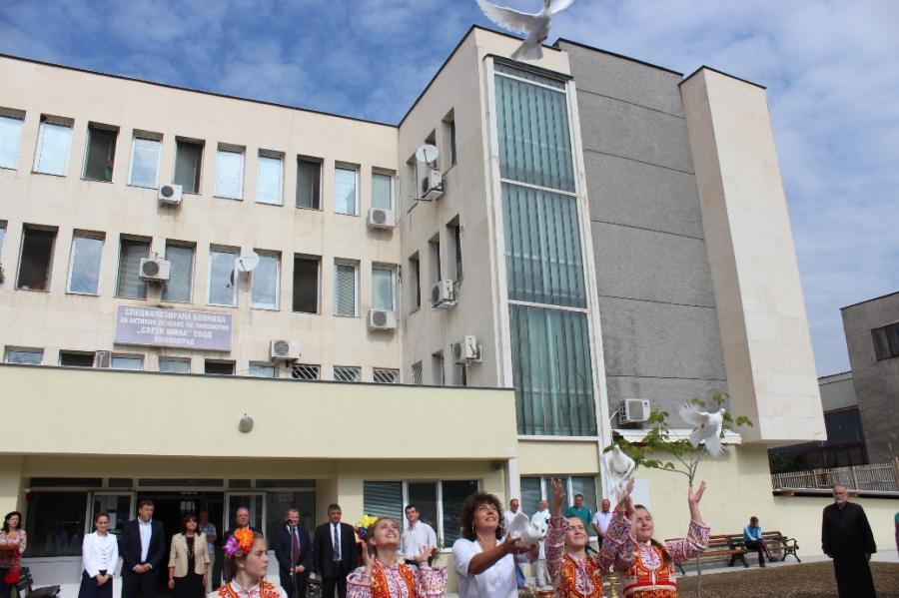
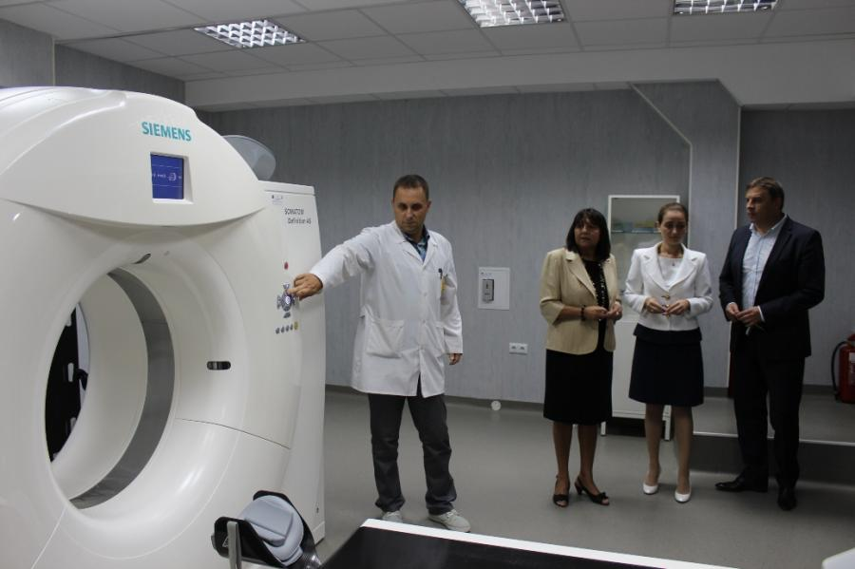
ОПРР 2007-2013 г.
Проект: „Ремонт и оборудване на СБАЛО „Св. Мина“ – Благоевград“

Slide 25
ОПРР 2007-2013 г.
Проект: „Изграждане на три ЦНСТ и реконструкция на едно Защитено жилище на територията на община Благоевград“
Обща стойност на проекта: 1 537 257,43 лв.;
Продължителност на проекта: 24 месеца;
Постигнатите резултати от проекта са:
Изградиха се 2 броя ЦНСТ в кв. Ален мак, 1 брой в кв. Струмско и се реконструира едно защитено жилище на ул. „Тодор Александров” в град Благоевград. С изграждането им се осигури подходяща и ефективна социална инфраструктура, допринасяща за предоставяне на нов вид резидентни и съпътващи услуги в Община Благоевград, които да заменят институционалната грижа.

Slide 26
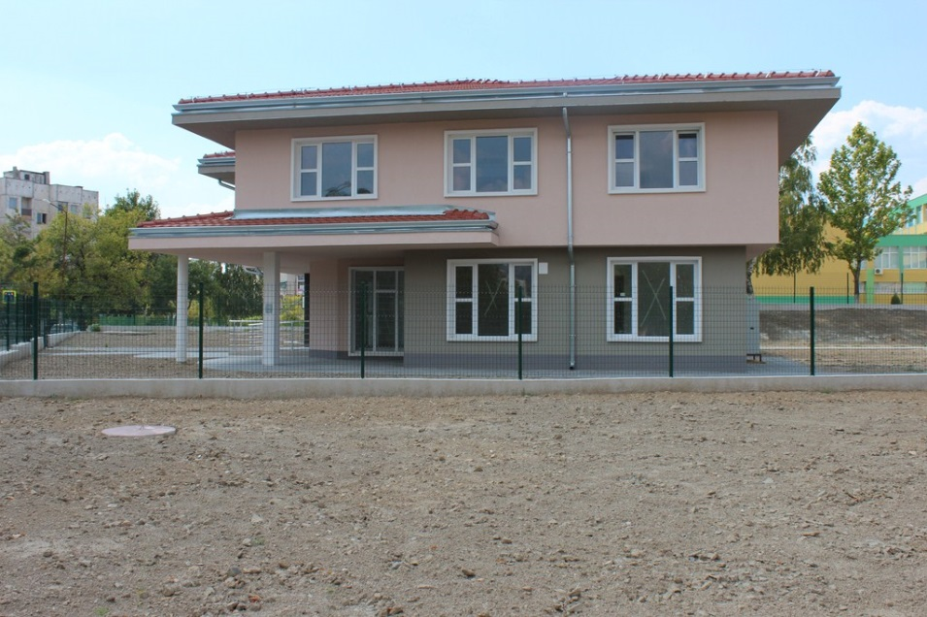
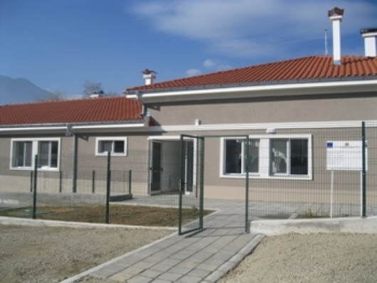
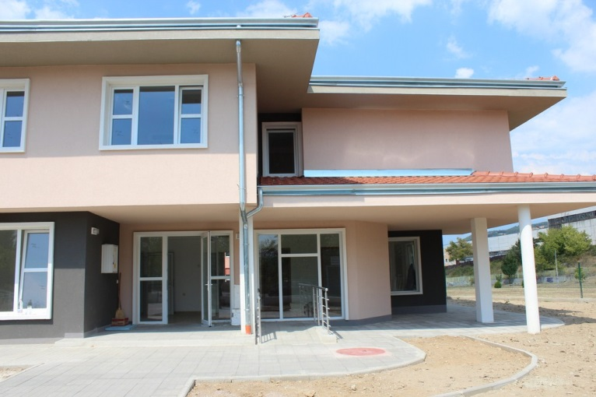
ОПРР 2007-2013 г.
Проект: „Изграждане на три ЦНСТ и реконструкция на едно Защитено жилище на територията на община Благоевград“

Slide 27
ОПРР 2007-2013 г.
Проект: „Долината на Струма“
Обща стойност на проекта: 496 220,00 лв.;
Продължителност на проекта: 24 месеца;
Постигнатите резултати от проекта са:
Повишаване на привлекателността и конкурентноспособността на района;
Подобряване, обновяване и доразвиване на съществуващите туристически атракции и продукти на територията на общините Блaгоевград, Симитли и Кочериново чрез създаване на комплексен регионален туристически продукт;

Slide 28
ОПРР 2007-2013 г.
Проект: „Долината на Струма“
Намаляване на териториалната концентрация на туризма и равномерно разпределение на ползите от него;
Повишаване на информираността на туристи и заинтересовани лица за туризма в региона в резултат на проведената маркетингова и рекламна кампания.

Slide 29
ОПРР 2007-2013 г.
Проект: „Зелена и достъпна градска среда в община Благоевград“
Обща стойност на проекта: 4 768 063,94 лв.;
Продължителност на проекта: 24 месеца;
Постигнатите резултати от проекта са:
Рехабилитация на ул. "Атон„;
Рехабилитация на ул. "Преслав" и нова велоалея;
Рехабилитация на бул. "Пейо Яворов" и нова велоалея;
Изградена велоалея от ул. "Броди" до ул. "Пейо Яворов«;

Slide 30
ОПРР 2007-2013 г.
Рехабилитация на ул. "Славянска" в участъка от ул. "Иван Михайлов" до ул."Дойран";
Рехабилитация на ул. "Панайот Волов";
Рехабилитация на ул. "Гемеджиите„;
Рехабилитация на ул. "Солунските атентатори";
Изгради се парк между ул. "Даме Груев" и река Бистрица в кв. 216;
Изгради се парк в ж.к. "Еленово - 1" - II етап;

Slide 31
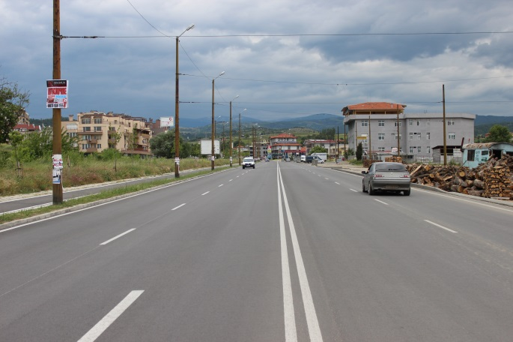
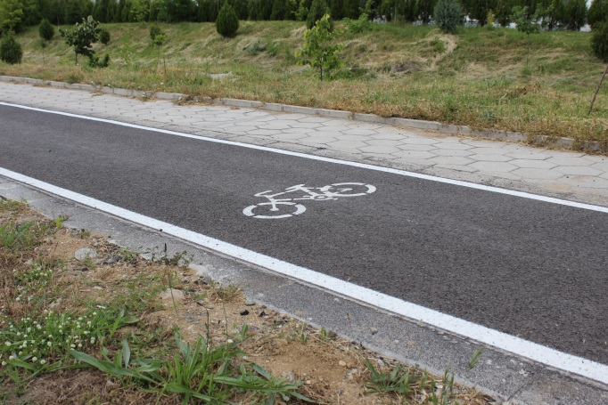
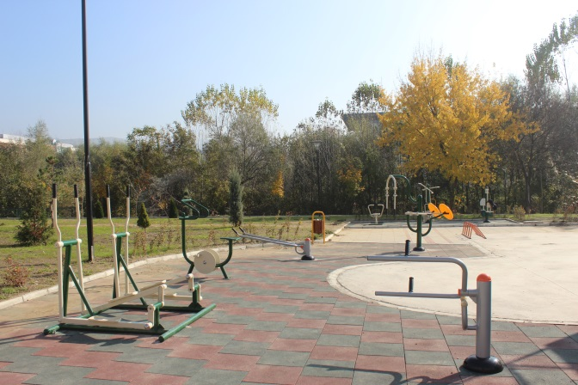
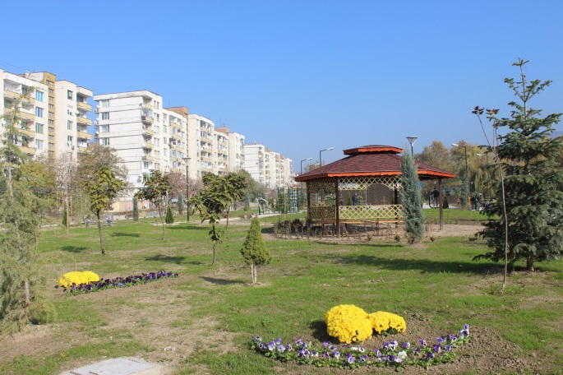
ОПРР 2007-2013 г.
Проект: „Зелена и достъпна градска среда в община Благоевград“

Slide 32
ОПРР 2007-2013 г.
Проект: „Зелена и достъпна градска среда в община Благоевград“

Slide 33
ОПРР 2007-2013 г.
Проект: „Инвестиции в бъдещето на община Благоевград“
Обща стойност на проекта: 389 208,00 лв.;
Продължителност на проекта: 28 месеца;
Постигнатите резултати от проекта са:
Изготвени работни проекти за 8 обекта, с които община Благоевград да кандидатства за финансиране по Оперативна програма „Региони в растеж“ 2014 – 2020 г.

Slide 34
ОПРР 2007-2013 г.
Предизвикателства при изпълнението на проекти по Оперативна програма „Регионално развитие“ 2007 – 2013 г.
„Гъвкав“ финансов мениджмънт при осигуряване на финансови средства за «мостово» финансиране на проектните дейности;
Често променящи се указания за изпълнение на проектите;
Налагане на финансови корекции;
Възникване на допълнителни видове СМР, които не са били предвидени на етап проектиране.

Slide 35
Община Благоевград
Проекти в процес на реализация по Оперативна програма
„Региони в растеж“
2014-2020 г.
пл. „Георги Измирлиев“ №1
www.blgmun.com

Slide 36
ОПРР 2014-2020 г.
В изпълнение на Инвестиционната програма на Община Благоевград на стойност 44 млн. лв. през новия програмен период 2014-2020 г., по процедура ВG16RFОР001-1.001-039 „Изпълнение на Интегрирани планове за градско възстановяване и развитие”, която се реализира в рамките на Приоритетна ос 1 „Устойчиво и интегрирано градско развитие“ на Оперативна програма „Региони в растеж“ 2014-2020 г. са сключени договори за безвъзмездна финансова помощ и се изпълняват следните проекти:
Notes:
Програмен период 2014 – 2020 г.

Slide 37
ОПРР 2014-2020 г.
Проект: „Въвеждане на мерки за енергийна ефективност, осигуряване на достъп за хора в неравностойно положение в сградата на Регионална служба „Пожарна безопасност и защита на населението – Благоевград“ (РСПБЗН)“
Обща стойност: 562 124.81 лв.
Продължителност на проекта: 12 месеца
Постигнати резултати: Подобряване на сградния фонд и повишване на енергийната ефективност на РСПБЗН – Благоевград.
Notes:
Програмен период 2014 – 2020 г.

Slide 38
ОПРР 2014-2020 г.
Проект: „Въвеждане на мерки за енергийна ефективност, осигуряване на достъп за хора в неравностойно положение в сградата на Регионална служба „Пожарна безопасност и защита на населението – Благоевград“ (РСПБЗН)“
Notes:
Програмен период 2014 – 2020 г.

Slide 39
ОПРР 2014-2020 г.
Проект: Благоустрояване на градската среда
Обща стойност: 13 177 504.12 лв., от които:
13 149 400.31 лв. - БФП;
28 103.81 лв. - собствени средства.
Продължителност на проекта: 24 месеца
Очаквани резултати: Подобряване на жизнената и работна среда на жителите и гостите на Благоевград –
Благоустрояване на ул. "Марица";
Обновяване и облагородяване на пл. "Георги Измирлиев-Македончето";
Изграждане на велосипедна алея;
4) Благоустрояване на IV-ти микрорайон в Благоевград.
Notes:
Програмен период 2014 – 2020 г.

Slide 40
ОПРР 2014-2020 г.
Проект: Изграждане на социални жилища в IV - ти микрорайон
Обща стойност: 9 506 000.00 лв.
Продължителност на проекта: 24 месеца
Очаквани резултати: Изграждане на три сгради за уязвими, малцинствени и социално слаби групи от населението и други групи в неравностойно положение - общо 172 социални жилища в IV - ти микрорайон.
Notes:
Програмен период 2014 – 2020 г.

Slide 41
ОПРР 2014-2020 г.
Проект: „Въвеждане на мерки за енергийна ефективност, осигуряване на достъп на хора с увреждания и цялостно обновяване на фасадите на сгради на ОД МВР и Първо РПУ - Благоевград“
Обща стойност: 1 645 987.00 лв.
Продължителност на проекта: 12 месеца
Очаквани резултати: Въвеждане на мерки за енергийна ефективност в сградите на ОД МВР и Първо РПУ - Благоевград, намиращи се на адрес гр. Благоевград, ул. “Владо Черноземски“ №3. Осигуряване достъп на хора с увреждания и извършване цялостно обновяване на фасадите на сградите.
Notes:
Програмен период 2014 – 2020 г.

Slide 42
ОПРР 2014-2020 г.
Проект: „Въвеждане на мерки за енергийна ефективност в общински административни сгради“
Обща стойност: 3 534 883.03 лв., от които:
- 3 430 758.49 лв. БФП
- 104 124.54 лв. собствени средства
Продължителност на проекта: 15 месеца
Очаквани резултати: Въвеждане на мерки за енергийна ефективност в административната сграда на Община - Благоевград, както и осигуряване на достъп до сградата на хора с увреждания.
Notes:
Програмен период 2014 – 2020 г.

Slide 43
ОПРР 2014-2020 г.
Проект: Техническа помощ за реализация на Инвестиционната програма на Община Благоевград
Обща стойност: 235 676,61 лева
Продължителност на проекта: 42 месеца
Проектът цели да осигури ефективно и ефикасно изпълнение на заложените проекти по Инвестиционната програма от Приоритетна ос 1 на ОПРР 2014-2020 г. С реализацията на проекта се осигуряват средства за обезпечаване на разходите, необходими за управление на Инвестиционната програма за изпълнение функциите на Междинното звено, за външни за Междинното звено оценители за експертна оценка на проектите, както и за обезпечаване на разходите за външен финансов одит и дейностите по публичност и информация по проекта.
Notes:
Програмен период 2014 – 2020 г.

Slide 44
ОПРР 2014-2020 г.
Община Благоевград
изпълнява проект по Приоритетна ос 3 „Регионална образователна инфраструктура” в рамките на процедура BG16RFOP001-3.002 “Подкрепа за професионалните училища в Република България
Notes:
Програмен период 2014 – 2020 г.

Slide 45
ОПРР 2014-2020 г.
Проект: Инвестиции в подобряване качеството на образователната среда в Благоевградска професионална гимназия
Обща стойност: 1 399 509.62 лева
Продължителност на проекта: 18 месеца
Проектът цели подобряване качеството на образователната среда в Благоевградска професионална гимназия чрез създаване на условия за по-ефективно протичане на образователния процес. С реализирането на проекта ще бъдат осигурени съвременни условия за обучение на учениците. Предвижда се разширяване и модернизиране на материалната база, с което ще се осигури и възможност за целодневна организация на учебния процес. Ще бъде изградена пристройка към съществуващата сграда на БПГ, в която ще бъдат обособени кабинети, работилници, лаборатории и физкултурен салон за нуждите на учениците.
Notes:
Програмен период 2014 – 2020 г.

Slide 46
БЛАГОДАРЯ ЗА ВНИМАНИЕТО!

